Slide 1


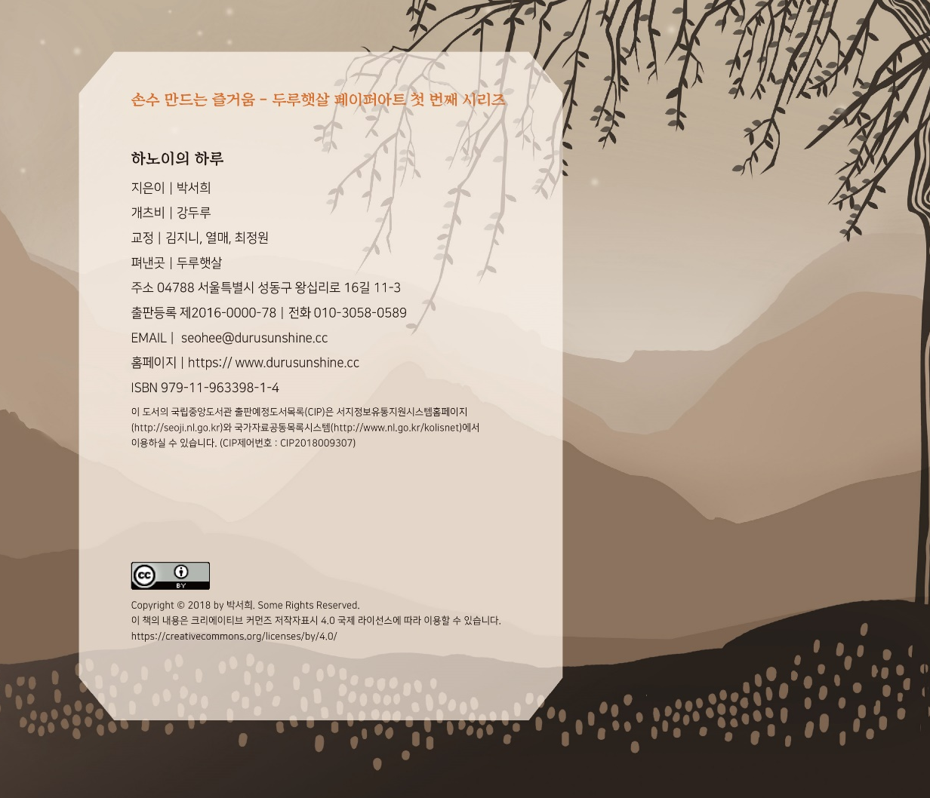
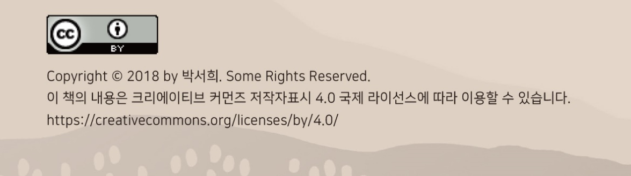


2018 메이커
문화확산사업 성과발표회
(메이커 창작활동 작품대상)
코드번호
기관명, 팀명
제품명 or 제품슬로건
1
3
프로젝트 소개
시제품 제작 결과
◆ 프로젝트1)
▷
▷
▷
◆ 프로젝트2)
▷
▷
◆ 프로젝트1)
▷
▷
▷
2
프로젝트 주요 성과
사진
◆ 프로젝트1)
사진
▷
◆ 프로젝트2)
▷
▷
▷
◆ 프로젝트2)
사진
▷
◆ 전문가 활용 및 중간보고서 자문 등을 통한 사업 개선 내용
◆
▷
4
제작 시제품의 차별성
◆
◆
◆
◆
사진
사진
▷
▷
◆

Slide 2
* 판넬 작성시 주의사항
1. 판넬 내용 작성시 기본 틀을 벗어나지 않아야 함
2. 사진 삽입시 해상도 높은 원본 사진 같이 첨부
(메일 주실때 메일에 사진 첨부)
3. 도형 삽입시 모양이 복잡한 것 말고 가능한
간단한 도형 사용

